Slide 1



Aula 6 - Dicionários e Conjuntos
Curso de Desenvolvimento em Python

Slide 2



Objetivos da Aula
Entender o funcionamento de dicionários e conjuntos.
Armazenar e acessar dados por chave.
Eliminar duplicatas com conjuntos.

Slide 3

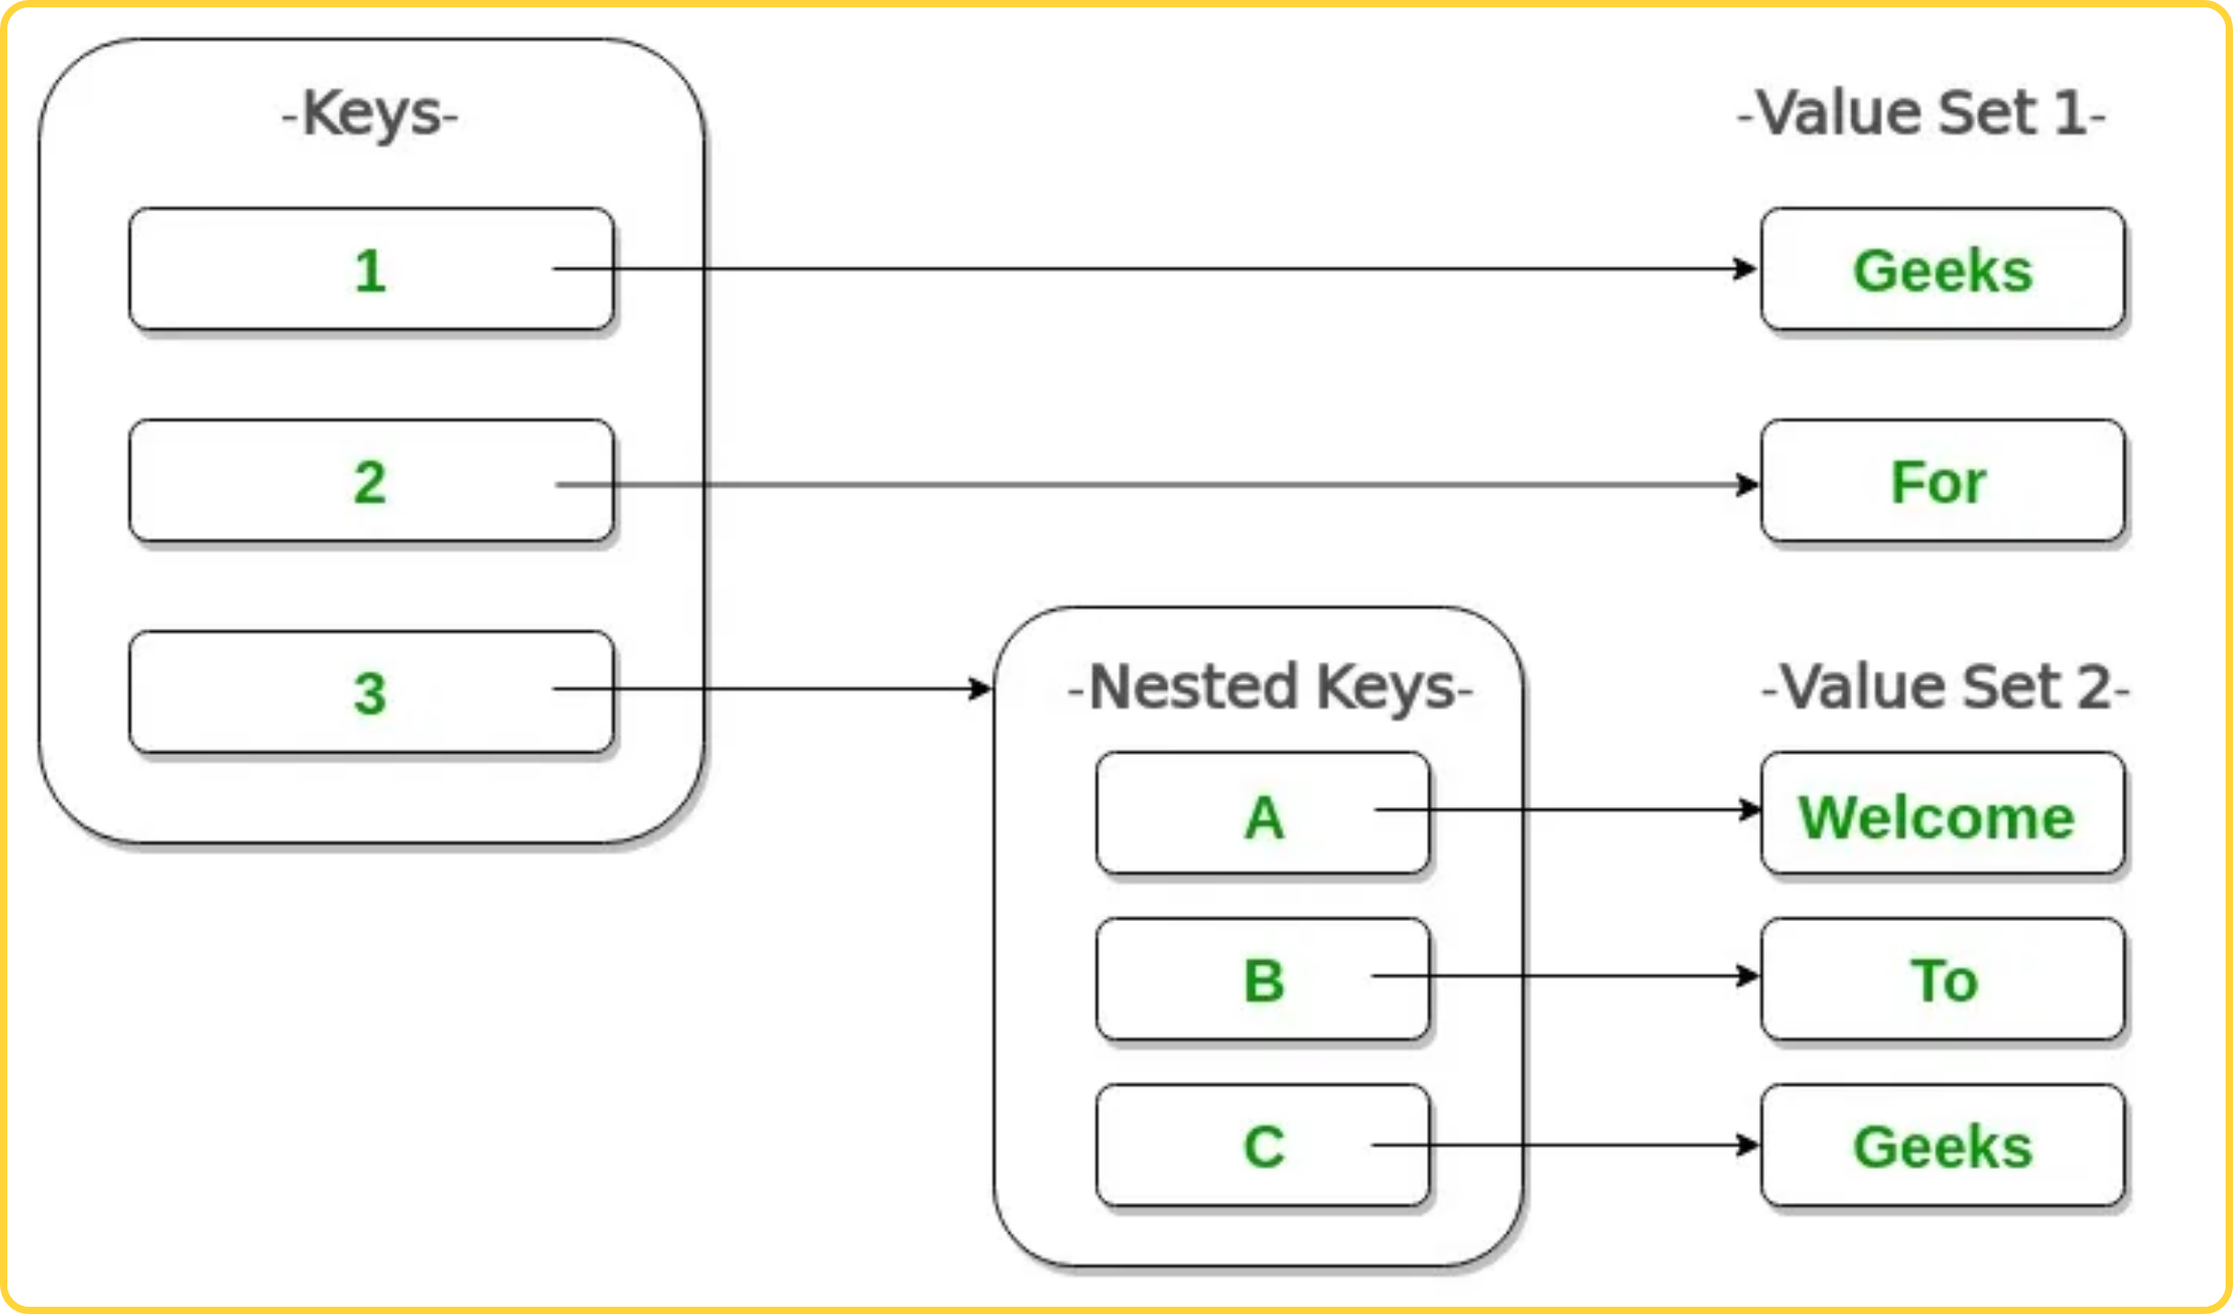




Introdução aos Dicionários
aluno = {
"nome": "Carlos",
"idade": 20,
"nota": 8.5
}
Estrutura de pares
chave-valor
Acesso rápido por chave
Chaves podem ser strings, números ou tuplas
nome
Carlos
idade
20
Curso de Desenvolvimento em Python Prof. Me Ronaldo Caetano de Mendonça Junior
nota
8.5

Slide 4



Acessando e Modificando Dados
print(aluno["nome"])
aluno["idade"] = 21
Dicionário original
aluno["curso"] = "Python"
"nome"
:
"Carlos"
"idade"
:
20
"nota"
:
8.5
Acessando valores
Use a sintaxe
dicionario["chave"]
para acessar um valor.
Modificando valores
Após modificações
Atribua um novo valor a uma chave existente.
"nome"
:
"Carlos"
Adicionando novos pares
"idade"
:
21
Atribua um valor a uma chave que não existe ainda.
"nota"
:
8.5
"curso"
:
"Python"
Curso de Desenvolvimento em Python Prof. Me Ronaldo Caetano de Mendonça Junior

Slide 5


Iterando Dicionários
for chave in aluno:
nome
Carlos
print(chave, ":", aluno[chave])
idade
21
nota
8.5
O loop
for
percorre as
chaves
do dicionário.
curso
Python
Para acessar o valor correspondente, use a sintaxe
dicionario[chave]
.
1
chave = "nome"
Outras formas de iterar:
print("nome : Carlos")
for chave, valor in aluno.items():
chave = "idade"
for chave in aluno.keys():
2
print("idade : 21")
for valor in aluno.values():
3
chave = "nota"
print("nota : 8.5")
4
chave = "curso"
print("curso : Python")
nome : Carlos
idade : 21
nota : 8.5
curso : Python

Slide 6



Funções Úteis com Dicionários
.keys(), .values(), .items()
in (operador de pertencimento)
len(), in, del
Verifica se uma chave existe no dicionário
>>> "nome" in aluno
True
.keys(), .values(), .items()
>>> "telefone" in aluno
False
Métodos para acessar partes do dicionário
>>> aluno.keys()
dict_keys(['nome', 'idade', 'nota', 'curso'])
del
>>> aluno.values()
Remove um par chave-valor do dicionário
dict_values(['Carlos', 21, 8.5, 'Python'])
>>> aluno.items()
>>> del aluno["curso"]
dict_items([('nome', 'Carlos'), ('idade', 21), ...])
>>> aluno
{'nome': 'Carlos', 'idade': 21, 'nota': 8.5}
len()
Retorna o número de pares chave-valor
.get()
.update()
Acessa valor com valor padrão
Atualiza com outro dicionário
>>> len(aluno)
aluno.get("email", "N/A")
aluno.update({"email": "carlos@email.com"})
4
.pop()
.clear()
Remove e retorna valor
Remove todos os itens
idade = aluno.pop("idade")
aluno.clear()

Slide 7

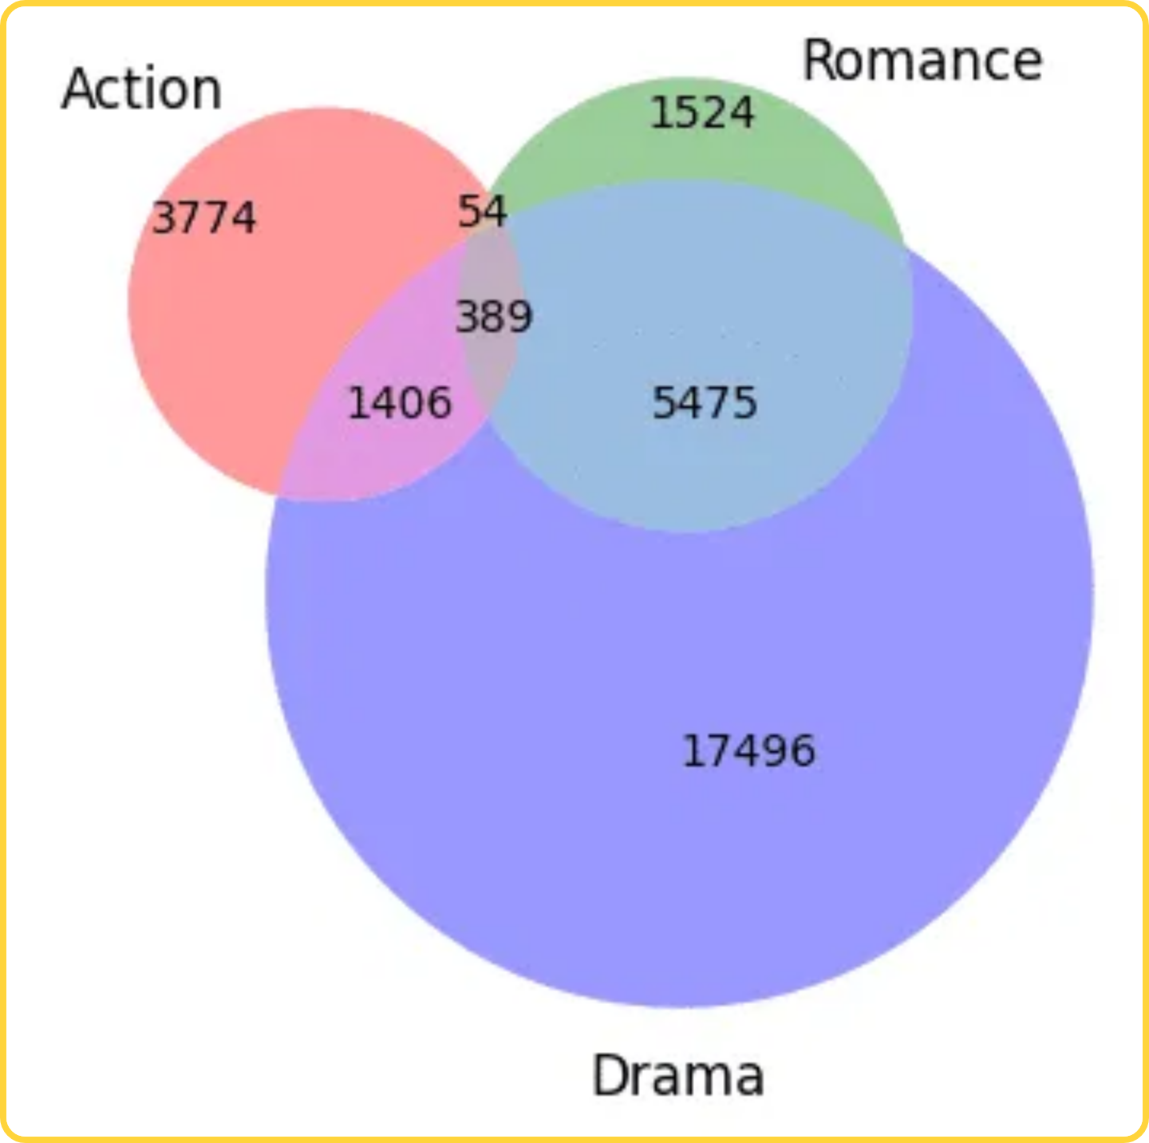



Conjuntos (set)
numeros = {1, 2, 3, 3, 4}
print(numeros) # {1, 2, 3, 4}
Conjunto não ordenado,
sem repetição
Ideal para eliminar duplicatas
Suporta operações matemáticas de conjuntos
Verificação de pertencimento rápida
Elementos de um conjunto devem ser imutáveis!
Eliminação de duplicatas
1
2
3
3
4
1
2
3
4
Curso de Desenvolvimento em Python Prof. Me Ronaldo Caetano de Mendonça Junior

Slide 8



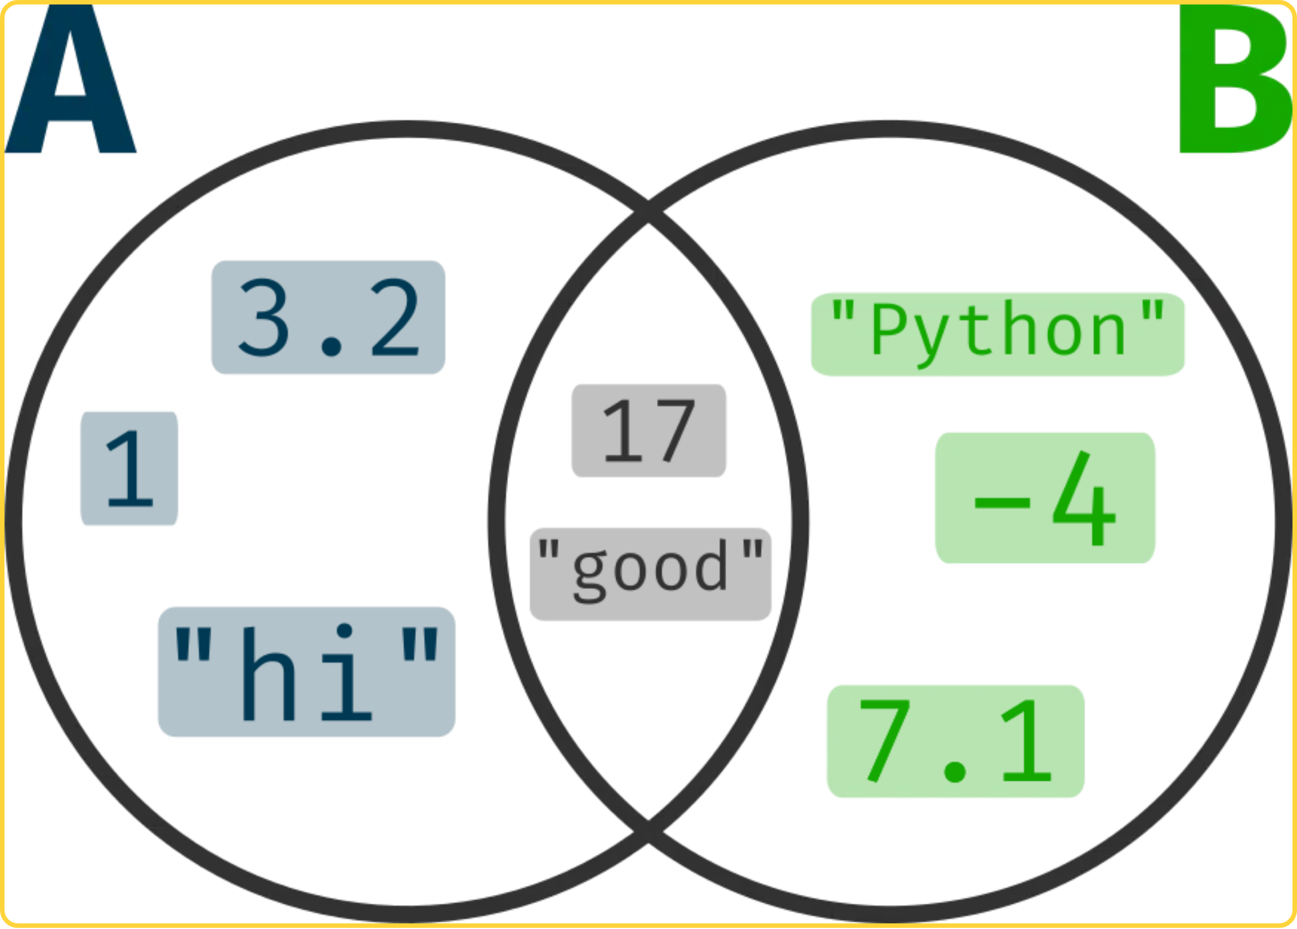



Operações com Conjuntos
A = {1, 2, 3}
União (|)
B = {3, 4, 5}
Elementos que estão em A OU em B
A | B = {1, 2, 3, 4, 5}
print(A | B)
# união
print(A & B)
# interseção
print(A - B)
# diferença
Interseção (&)
Elementos que estão em A E em B
A & B = {3}
Diferença (-)
Elementos que estão em A mas NÃO em B
A - B = {1, 2}
Diferença Simétrica (^)
Elementos que estão em A ou B, mas NÃO em ambos
A ^ B = {1, 2, 4, 5}
Subconjunto (<=)
Verifica se A é subconjunto de B
A <= B # False

Slide 9


Exercício 1
Dicionário de Livro
# Criando o dicionário do livro
livro = {
1
Criar um dicionário com dados de um livro (título, autor, ano)
"titulo": "Python para Iniciantes",
2
Imprimir as informações formatadas
"autor": "Ana Silva",
"ano": 2023
}
Python para Iniciantes
# Imprimindo as informações formatadas
print(f"Título: {livro['titulo']}")
print(f"Autor: {livro['autor']}")
print(f"Ano: {livro['ano']}")
Título:
Python para Iniciantes
Autor:
Ana Silva
# Formato alternativo
Ano:
2023
print("\nInformações do Livro:")
for chave, valor in livro.items():
print(f"{chave.capitalize()}: {valor}")
Título: Python para Iniciantes
Autor: Ana Silva
Ano: 2023
Informações do Livro:
Titulo: Python para Iniciantes
Autor: Ana Silva
Ano: 2023

Slide 10






Exercício 2
Agenda de Contatos
# Criando a agenda de contatos
agenda = {
Vamos criar uma agenda simples usando dicionários!
"João": "(11) 99999-1111",
"Maria": "(11) 99999-2222",
1
Criar agenda com 3 contatos (nome e telefone)
"Pedro": "(11) 99999-3333"
2
Exibir todos os contatos com for
}
João
Maria
# Exibindo todos os contatos
print("Agenda de Contatos:")
(11) 99999-1111
(11) 99999-2222
print("-" * 20)
Pedro
for nome, telefone in agenda.items():
print(f"Nome: {nome}")
(11) 99999-3333
print(f"Telefone: {telefone}")
print("-" * 20)
Agenda de Contatos:
--------------------
Nome: João
Telefone: (11) 99999-1111
--------------------
Nome: Maria
Telefone: (11) 99999-2222
--------------------
Nome: Pedro
Telefone: (11) 99999-3333
--------------------

Slide 11




Dinâmica - Cadastro Inteligente
Cadastro de Alunos
# Criando dicionários de alunos
aluno1 = {
Vamos criar um sistema de cadastro usando dicionários!
"nome": "Ana", "idade": 19, "curso": "Engenharia"
}
Aluno 1
Aluno 2
Nome:
Ana
Nome:
Bruno
aluno2 = {
Idade:
19
Idade:
22
"nome": "Bruno", "idade": 22, "curso": "Medicina"
Curso:
Engenharia
Curso:
Medicina
}
aluno3 = {
"nome": "Carla", "idade": 20, "curso": "Direito"
Desafios
}
Grupos criam dicionário de aluno
# Agrupando todos os alunos
Agrupar todos e ordenar por idade
alunos = [aluno1, aluno2, aluno3]
# Ordenando por idade
alunos_ordenados = sorted(alunos, key=lambda a: a["idade"])
Alunos ordenados por idade
Nome
Idade
Curso
Ana
19
Engenharia
Carla
20
Direito
Bruno
22
Medicina

Slide 12



Prática Supervisionada
Eliminando Duplicatas
# Lista com palavras repetidas
linguagens = [
Vamos usar conjuntos para eliminar palavras repetidas!
"Python", "Java", "Python", "C++",
"JavaScript", "Java", "PHP", "Ruby"
1
Criar lista com palavras repetidas
]
2
Usar set para mostrar apenas únicas
print("Lista original:")
Python
Java
Python
C++
JavaScript
Java
print(linguagens)
print(f"Tamanho da lista: {len(linguagens)}")
PHP
Ruby
# Convertendo para conjunto para eliminar duplicatas
linguagens_unicas = set(linguagens)
print("\nConjunto sem duplicatas:")
Python
Java
C++
JavaScript
PHP
print(linguagens_unicas)
print(f"Tamanho do conjunto: {len(linguagens_unicas)}")
Ruby
Lista original:
['Python', 'Java', 'Python', 'C++', 'JavaScript', 'Java', 'PHP', 'Ruby']
Tamanho da lista: 8
Conjunto sem duplicatas:
{'Python', 'Java', 'C++', 'JavaScript', 'PHP', 'Ruby'}
Tamanho do conjunto: 6

Slide 13


Tarefa para Casa:
# Criando dicionário de filmes favoritos
filmes = [
{
Dicionário de Filmes
"titulo": "Matrix", "ano": 1999,
"diretor": "Irmãs Wachowski", "nota": 9.5
1
Criar dicionário com 3 filmes favoritos
},
{
2
Exibir os dados formatados com for
"titulo": "Interestelar", "ano": 2014,
"diretor": "Christopher Nolan", "nota": 9.0
Exemplo de Estrutura
},
{
filmes = [
"titulo": "Vingadores", "ano": 2012,
{"titulo": "Matrix", ...},
"diretor": "Joss Whedon", "nota": 8.5
{"titulo": "Interestelar", ...},
}
Filme: Matrix
{"titulo": "Vingadores", ...}
]
Ano: 1999
]
Diretor: Irmãs Wachowski
# Exibindo os dados formatados
Nota: 9.5
for filme in filmes:
print(f"\nFilme: {filme['titulo']}")
Filme: Interestelar
for chave, valor in filme.items():
Ano: 2014
if chave != 'titulo':
Diretor: Christopher Nolan
print(f"{chave.capitalize()}: {valor}")
Nota: 9.0
Filme: Vingadores
Ano: 2012
Diretor: Joss Whedon
Nota: 8.5

